Slide 1









Slide 2
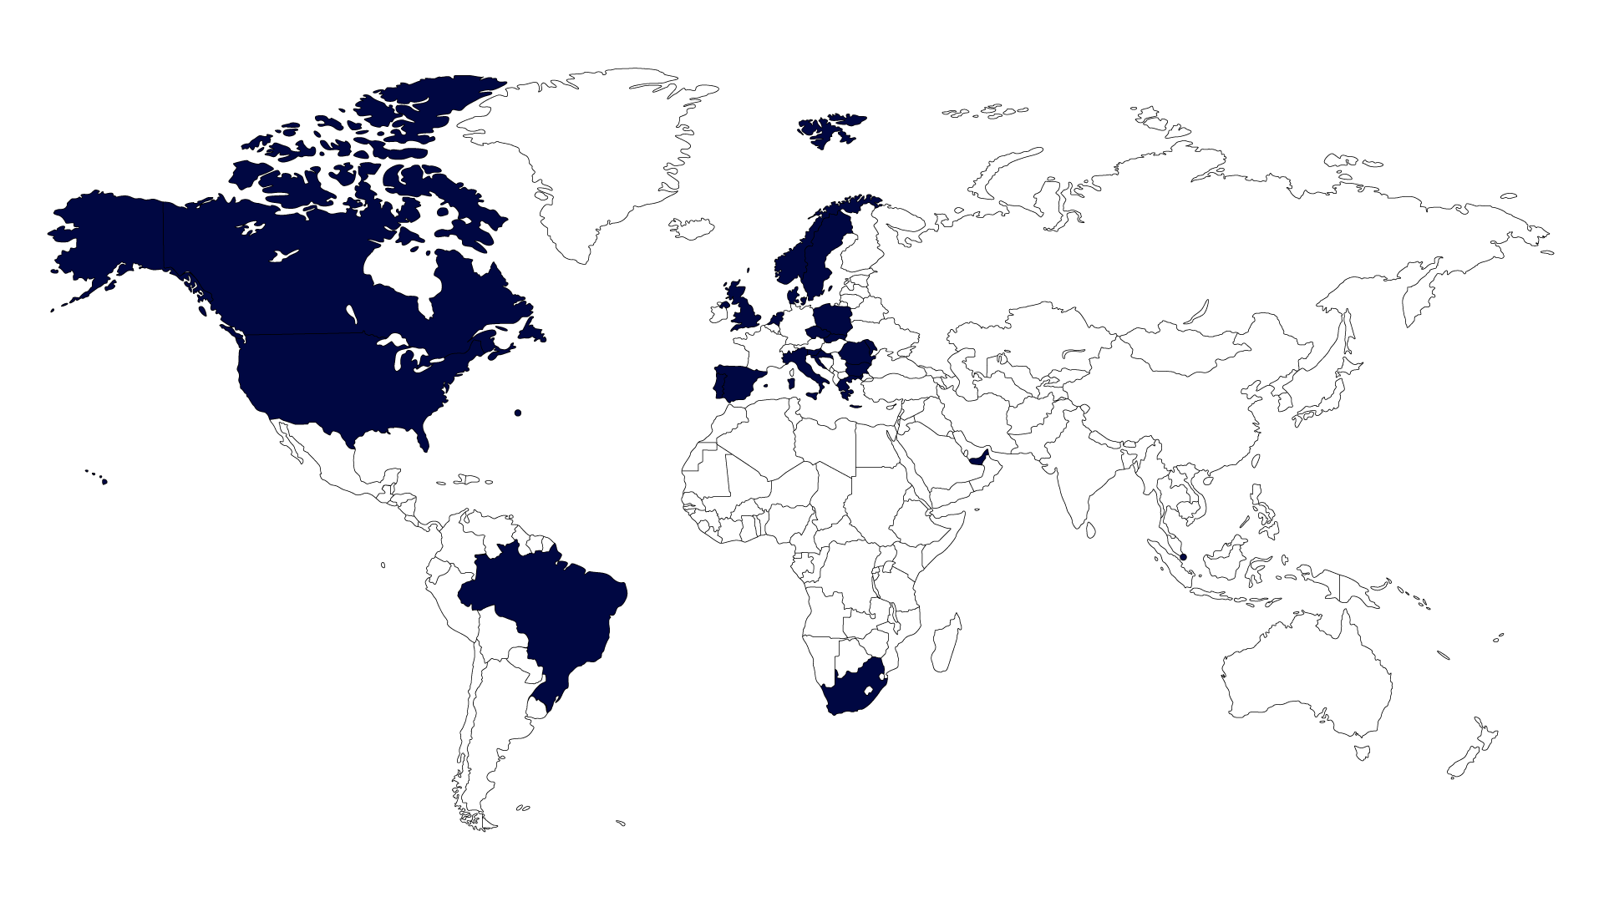
Una Solución Global para Comercios Locales.
Una Solución Global para Comercios Locales.

Slide 3
{{Mapa_Paises_Acrisure}}​
Acrisure es un líder mundial en seguros y fintech, reconocido por su innovación y servicio excepcional.
Con sede en Estados Unidos y presencia internacional, ofrecemos una amplia gama de servicios de seguros que incluyen coberturas personalizadas en áreas como seguros corporativos para empresas, así como para sus directivos clave.
Nuestra combinación de experiencia y tecnología avanzada nos permite proporcionar soluciones efectivas que garantizan protección y tranquilidad a nuestros clientes, mientras optimizamos sus inversiones en seguros para un crecimiento sostenible.
Una Solución Global para Comercios Locales.

Slide 4
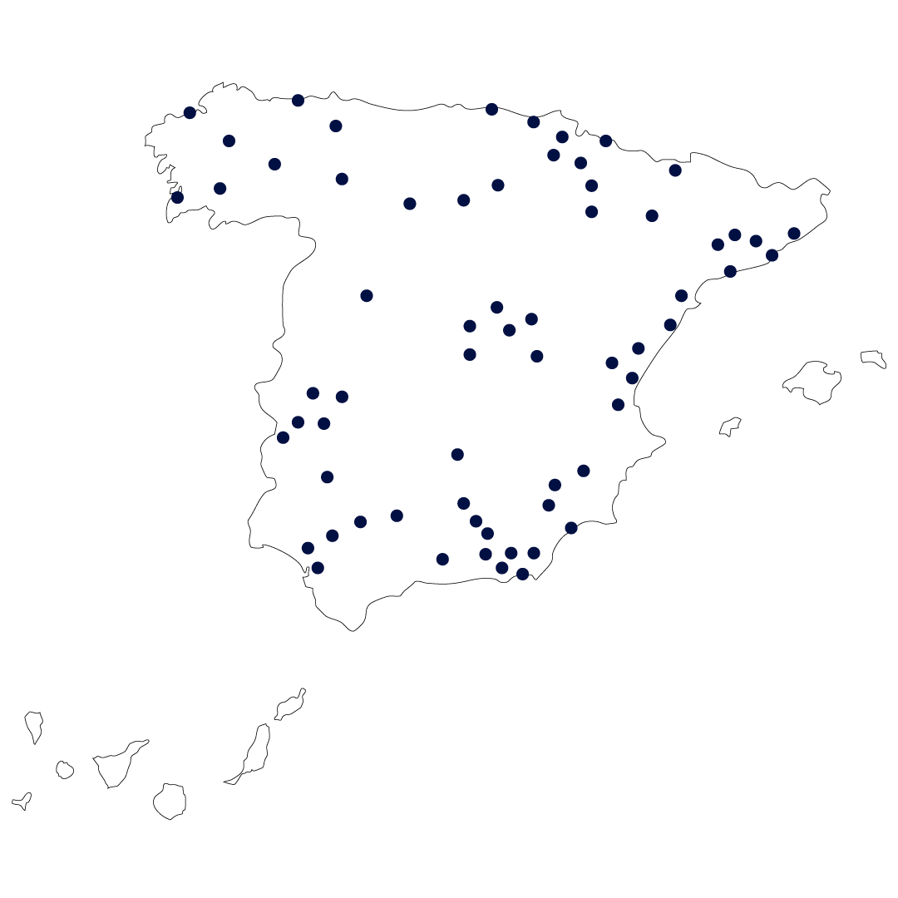
{{Mapa_Oficinas_España}}​
En España tenemos una presencia consolidada en España a través de numerosos puntos de venta.
En {{Localidad_Oficina}}, nuestros expertos están listos para brindarte un servicio personalizado y de alta calidad, buscando en todo momento tu satisfacción personal.
Oficina Acrisure: {{Localidad_Oficina}}
{{Nombre_Ejecutivo}} {{Apellidos_Ejecutivo}}
{{Direccion_Oficina}}
{{Email_ejecutivo}}
{{Movil_ejecutivo}}
Una Solución Global para Comercios Locales.

Slide 5
{{Logo_Correduria_Acrisure}}​
{{Logo_Empresa_Cliente}}​
{{Correduria_Acrisure}}​
Descubre una instantánea exhaustiva de lo que podemos hacer para {{Nombre_Empresa_Cliente}}, sería un placer para nosotros ser vuestra correduría de referencia.
A partir de la información que nos habéis proporcionado y del conocimiento que tenemos del sector {{Sector_Empresa_Cliente}} hemos identificado necesidades únicas de aseguramiento y tenemos el firme propósito de diseñar soluciones personalizadas para impulsar el crecimiento de {{Nombre_Empresa_Cliente}} y mejorar la gestión de riesgos.
Con nuestra experiencia innovadora en seguros y fintech, aseguramos estar en sintonía con las tendencias y desafíos que impactan directamente en vuestro negocio.
Esperamos tener la oportunidad de demostrar cómo nuestra experiencia y recursos pueden contribuir positivamente a vuestros objetivos empresariales y convertirnos en vuestra correduría de referencia.
{{Sector_Empresa_Cliente_Imagen}}​
Una Solución Global para Comercios Locales.
Notes:
Hay que hacer adaptaciones de IA:
El texto esta escrito para una empresa no cliente, pero hay que adaptarla también a que pueda ser cliente (lo pondremos en forms)
Hay que adaptar la forma de dirigirse al cliente en función de que sea un equipo el que esta al frente de la empresa, una persona individual (lo pondremos en forms)
El texto de las diapositivas está hecho para un nuevo cliente que tiene un equipo.
Si es mejor, más rápido, más seguro y económico, que hagamos los modelos nosotros, nos lo decís.

Slide 6
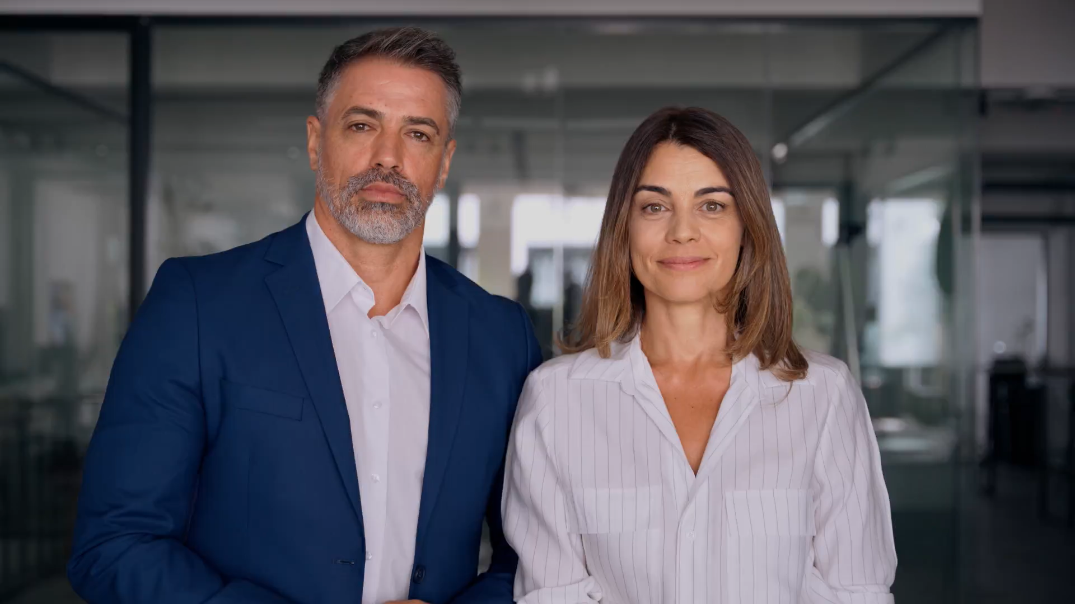

Slide 7
Somos Expertos en Seguros: Conoce Nuestras Especialidades
Somos Expertos en Seguros: Conoce Nuestras Especialidades

Slide 8


Seguros de daños materiales
Montaje y construcción
Avería maquinaria
Multirriesgo industrial
Multirriesgo oficinas
Vehículos
Transporte de mercancías
Somos Expertos en Seguros: Conoce Nuestras Especialidades

Slide 9

Seguros de responsabilidad civil
Empresa
Administradores y altos cargos
Ciberriesgo
Medioambiental
Prácticas de empleo
Protección de datos Vehículos
Productos
Defensa Jurídica
Somos Expertos en Seguros: Conoce Nuestras Especialidades

Slide 10

Nuestras Especialidades
Seguros para empleados
Vida colectivo
Salud colectivo
Accidentes de convenio
Seguro vida personas clave
Asistencia en viaje directivos
Externalización de pensiones
Fidelización de los empleados
Somos Expertos en Seguros: Conoce Nuestras Especialidades

Slide 11

Nuestras Especialidades
Seguros financieros
Crédito
Caución
Somos Expertos en Seguros: Conoce Nuestras Especialidades

Slide 12
Seguros varios
Pérdida de beneficios
Fidelidad de los empleados
Plan de contingencia
Somos Expertos en Seguros: Conoce Nuestras Especialidades

Slide 13
Te acompañamos en
todo el proceso
Te acompañamos en todo el proceso

Slide 14

Analizamos Tu negocio
Detectamos Riesgos Asociados a tu negocio
Te proponemos Coberturas
{{Caracteristicas_Sector_Cliente}}
{{Riesgos_Sector_Cliente}}
{{Seguros_Sector_Cliente}}
{{Logo_Empresa_Cliente}}
{{Sector_Empresa_Cliente_Imagen}}​
Te acompañamos en todo el proceso
Notes:
Las Secciones dependerán del sector, podremos ir creando un repositorio en Share Point e ir alimentándolo, pero no lo tendremos fino el primer día.

Slide 15
Trabajamos con todas las compañías de seguros.
Para elegir la que mejor se adapte a tu negocio.
Analizamos Tu negocio
Detectamos Riesgos Asociados a tu negocio
Te proponemos Coberturas
Negociamos condiciones y primas con las compañías.
Seleccionamos las compañías que tienen las coberturas que necesita tu negocio.
Te acompañamos en todo el proceso
Notes:
Las Secciones “Analizamos tu negocio” y “Detectamos Riesgos asociados a tu negocio” dependerán del sector, podremos ir creando un repositorio en Share Point e ir alimentándolo, pero no lo tendremos fino el primer día.

Slide 16
Todo ello sin coste añadido.
En las negociaciones con las compañías incluimos nuestro margen.
Trabajamos con todas las compañías de seguros.
Para elegir la que mejor se adapte a tu negocio.
Te acompañamos en todo el proceso
Negociamos condiciones y primas con las compañías.
Seleccionamos las compañías que tienen las coberturas que necesita tu negocio.
Notes:
Las Secciones “Analizamos tu negocio” y “Detectamos Riesgos asociados a tu negocio” dependerán del sector, podremos ir creando un repositorio en Share Point e ir alimentándolo, pero no lo tendremos fino el primer día.

Slide 17


Todo ello sin coste añadido.
¿Qué hacemos en caso de siniestro?
En las negociaciones con las compañías incluimos nuestro margen.
¿Qué hacemos en caso de siniestro?
Te acompañamos en todo el proceso
Trabajamos con todas las compañías de seguros.
Para elegir la que mejor se adapte a tu negocio.
Notes:
Las Secciones “Analizamos tu negocio” y “Detectamos Riesgos asociados a tu negocio” dependerán del sector, podremos ir creando un repositorio en Share Point e ir alimentándolo, pero no lo tendremos fino el primer día.

Slide 18
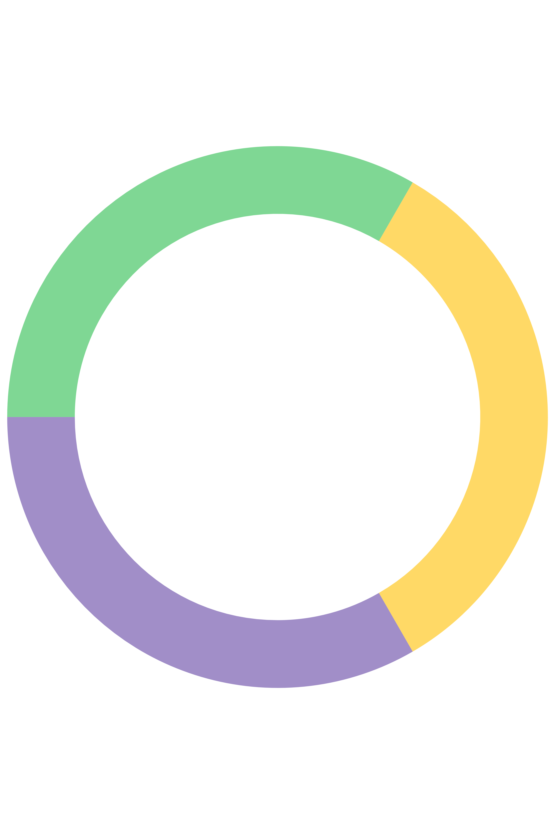


¿Qué hacemos en caso de siniestro?
Te acompañamos en todo el proceso
¿Qué hacemos en caso de siniestro?
Todo ello sin coste añadido.
En las negociaciones con las compañías incluimos nuestro margen.
Notes:
Las Secciones “Analizamos tu negocio” y “Detectamos Riesgos asociados a tu negocio” dependerán del sector, podremos ir creando un repositorio en Share Point e ir alimentándolo, pero no lo tendremos fino el primer día.

Slide 19
¿Qué hacemos en caso de siniestro?
Vemos contigo qué ha sucedido Hablamos con la compañía.
Hacemos seguimiento de la valoración del siniestro.
Te ayudamos a tratar de resolver las discrepancias que puedan surgir.
Te asesoramos en lo relativo al pago de la indemnización.
Te orientamos y ayudamos a reclamar ante cualquier disconformidad con la cobertura del siniestro.
¿Qué hacemos en caso de siniestro?
Notes:
Las Secciones “Analizamos tu negocio” y “Detectamos Riesgos asociados a tu negocio” dependerán del sector, podremos ir creando un repositorio en Share Point e ir alimentándolo, pero no lo tendremos fino el primer día.

Slide 20

¿Y si la compañía vulnera mis derechos?
¿Qué hacemos en caso de siniestro?
¿Qué hacemos en caso de siniestro?
Notes:
Las Secciones “Analizamos tu negocio” y “Detectamos Riesgos asociados a tu negocio” dependerán del sector, podremos ir creando un repositorio en Share Point e ir alimentándolo, pero no lo tendremos fino el primer día.

Slide 21

¿Y si la compañía vulnera mis derechos?
Si la compañía aseguradora vulnera tus derechos:
Te asesoramos sobre cómo actuar.
Te ayudamos a redactar y presentar la reclamación ante el servicio de atención al cliente de la compañía.
Si no se resuelve satisfactoriamente:
Te informamos sobre los siguientes pasos posibles.
Te orientamos en la presentación de una reclamación formal ante la autoridad supervisora del mercado asegurador: la Dirección General de Seguros.
¿Qué hacemos en caso de siniestro?
Notes:
Las Secciones “Analizamos tu negocio” y “Detectamos Riesgos asociados a tu negocio” dependerán del sector, podremos ir creando un repositorio en Share Point e ir alimentándolo, pero no lo tendremos fino el primer día.

Slide 22






¿Y si la compañía vulnera mis derechos?
Siempre estaremos a tu lado.
Nuestro cliente eres tú.
Contacta con nosotros
Notes:
Las Secciones “Analizamos tu negocio” y “Detectamos Riesgos asociados a tu negocio” dependerán del sector, podremos ir creando un repositorio en Share Point e ir alimentándolo, pero no lo tendremos fino el primer día.

Slide 23
{{Localidad_Oficina}}
{{Microsite_Oficina}}
{{Email_ejecutivo}}
{{Movil_ejecutivo}}
{{Direccion_Oficina}}
{{Correduria_Oficina}}
Contacta con nosotros
Información Legal
Notes:
Las Secciones “Analizamos tu negocio” y “Detectamos Riesgos asociados a tu negocio” dependerán del sector, podremos ir creando un repositorio en Share Point e ir alimentándolo, pero no lo tendremos fino el primer día.

Slide 24
“Summa Insurance Correduría de Seguros, S.L.U, Chaverri & Base5 Correduría de Seguros, S.L.U., Nephilim Mediación, S.L.U. y Fraile Renedo Correduría de Seguros, S.L.U. son corredurías de seguros que pertenecen al mismo grupo empresarial, grupo Summa-Acrisure.
Como correduría actuamos en representación de nuestros clientes ofreciéndoles un asesoramiento personal e independiente de las compañías de seguros. Este asesoramiento se basa en un análisis objetivo. La correduría no está contractualmente obligada a realizar actividades de distribución de seguros en exclusiva para ninguna compañía de seguros.
El servicio de asesoramiento ofrecido a nuestros clientes tiene carácter gratuito y no cobramos honorarios por dicho servicio. Cobramos comisión, directa y únicamente, de las compañías de seguros dónde finalmente se contrate el seguro en base a nuestra recomendación técnica y asesoramiento al cliente basado en sus necesidades de cobertura.
Todas las corredurías del grupo empresarial Summa-Acrisure tienen:
Autorización administrativa para operar como distribuidores de seguros en todo el territorio español (excepto Chaverri & Base5 que tiene autorización para operar exclusivamente en Navarra) concedida por la Dirección General de Seguros y Fondos de Pensiones (en el caso de Chaverri & Base5, autoridad foral navarra competente en materia de autorización de distribuidores de seguros), con las siguientes claves de mediador de seguros:
Summa Insurance Correduría de Seguros: J2397
Chaverri & Base5 Correduría de Seguros: NA-074 J
Nephilim Mediación: J3096
Fraile Renedo Correduría de Seguros: J0811
(*) claves verificables y más info en https://dgsfp.mineco.gob.es/es/Distribuidores/PUI/Paginas/pui.aspx
Responsabilidad civil asegurada y capacidad financiera suficiente conforme a la normativa vigente de distribución de seguros en España (Real Decreto Ley 3/2020 de 4 de febrero).
Un Departamento de Atención al Cliente al que puede acudir en caso de queja o reclamación, enviando escrito por correo electrónico a cliente@quejasyreclamaciones.com o por correo postal al apartado de correos 2053–28080 de MADRID.
(*) Más información y política de protección de datos disponibles en el apartado “Aviso legal” de www.grupo-summa.com, www.summaseguros.com, www.cb5.es y www.nephilim-mediacion.es”
Contacta con nosotros
Información Legal
Notes:
Las Secciones “Analizamos tu negocio” y “Detectamos Riesgos asociados a tu negocio” dependerán del sector, podremos ir creando un repositorio en Share Point e ir alimentándolo, pero no lo tendremos fino el primer día.

Slide 25

Notes:
Las Secciones “Analizamos tu negocio” y “Detectamos Riesgos asociados a tu negocio” dependerán del sector, podremos ir creando un repositorio en Share Point e ir alimentándolo, pero no lo tendremos fino el primer día.

